Slide 1
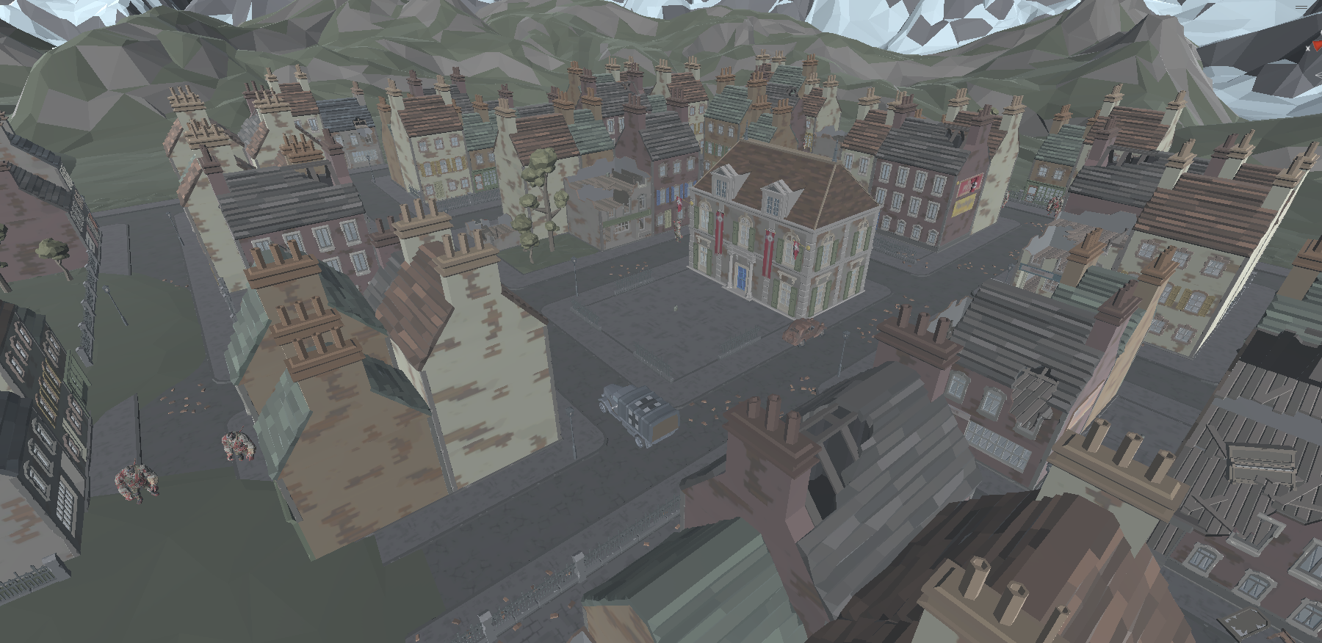
Zombie Game
설명자료
https://github.com/Marriages/Zombie-Game

Slide 2
개요
분류 | 설명
제목 | Zombie Game
장르 | 3인칭 어드벤처
게임 목표 | 좀비를 피해 보급품을 모아 탈출지점으로 이동하자
사용한 툴 | Unity, Visual Studio, Mixamo
플랫폼 | Windows
개발목적 | Behavior Tree를 이용한 몬스터 AI구현, 다양한 애니메이션 사용, 퀘스트 구현
사용기술 | Behavior Tree, NavMesh, Controller-View분리, CineMachine, Minimap, Mixamo Import

Slide 3
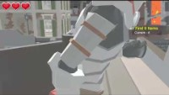
플레이영상

Slide 4
시 스 템

Slide 5
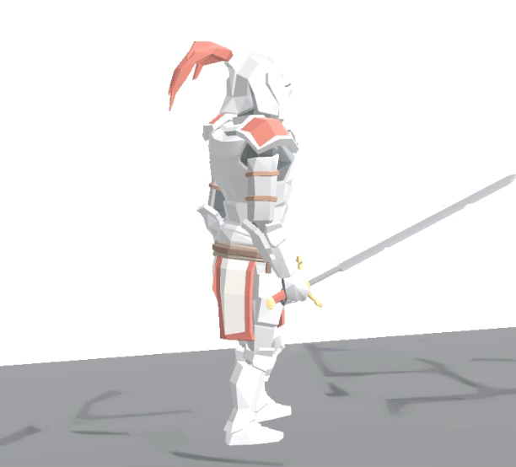
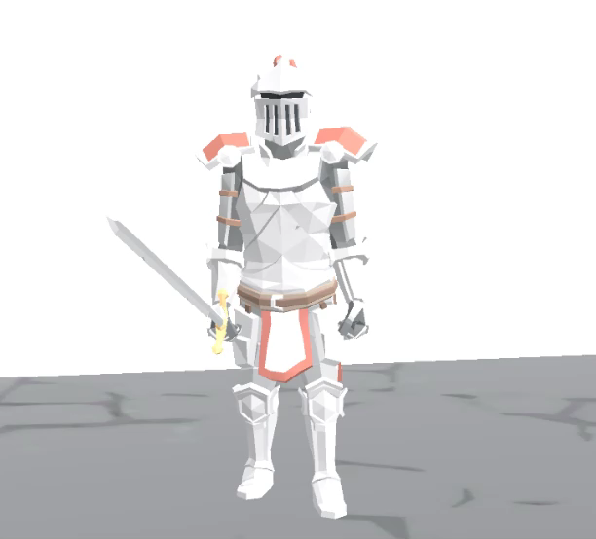
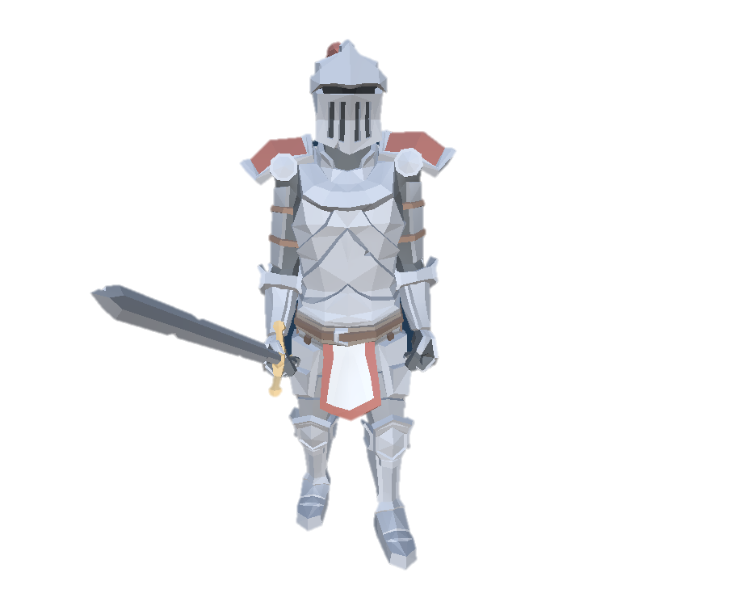
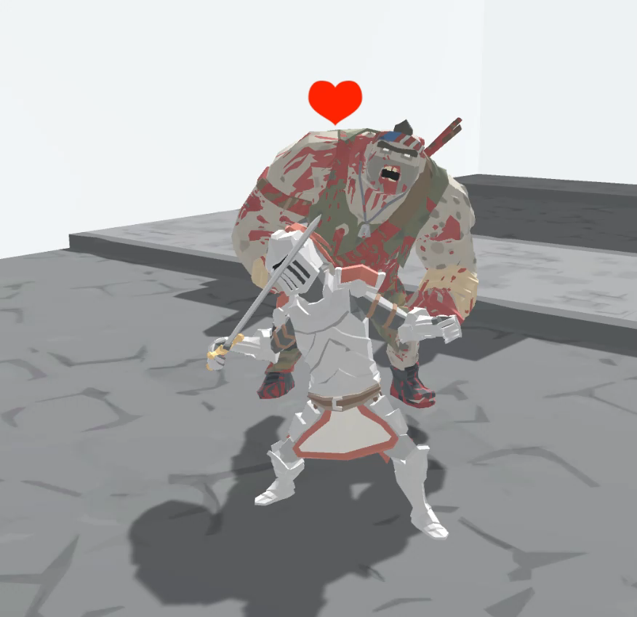

시스템 - 플레이어
이동
> WSAD키
마우스이동 > 화면전환
공격
좌클릭
피격
> 생명력 -1
> 0.3초의 피격 무적시간을 가짐
생명력 : 3

Slide 6
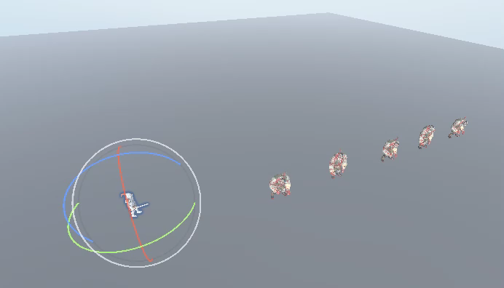
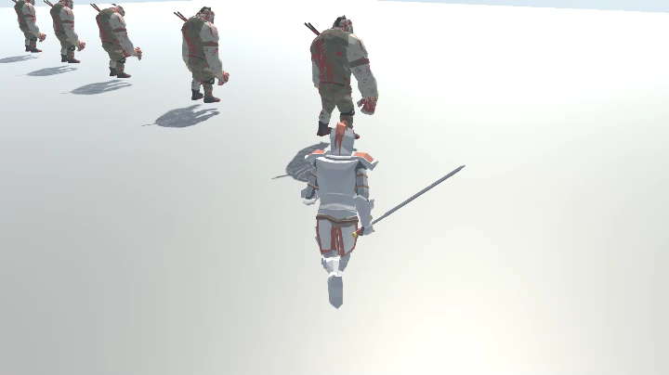
시스템 - 적
하나의 적이 각성시, 주위의 모든 적들을 각성시킴
각성하지 못하고 죽을 경우, 주위 적들을 각성시키지 않음

Slide 7
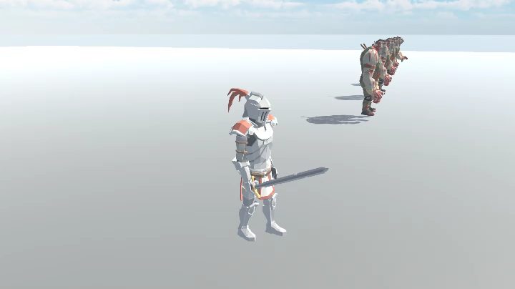
시스템 - 적
NavMesh길찾기를 이용하여 플레이어를 추적
Idle, Detect, Chase, Attack, AttackWait, Death의 상태를 가지고 행동함.

Slide 8
시스템 - 적
Root-Selector
Conditional
Died?
Conditional
Attacking?
Sequence
Sequence
Conditonal
Wake Up?
Selector
Conditional
Detect?
Conditional
Inside Angle?
Conditional
Distance Far?
Conditional
Distance Close?

Slide 9
시스템 - 적
Conditional
죽어있는가?
아무것도 하지 않음
Conditional
공격중인가?
시간이 충분히 지났다면, 공격중이지 않게
Sequence
Conditonal
Wake Up상태?
아무것도 하지 않음
Root-Selector
Selector
Conditional
거리가 먼가?
거리가 멀 경우 추적
Conditional
거리가 가까운가?
거리가 가까우면 공격
+ 공격중으로 변경
Sequence
Conditional
감지했는가?
아무것도 하지 않음
Conditional
범위내인가?
WakeUp 상태로 변경

Slide 10
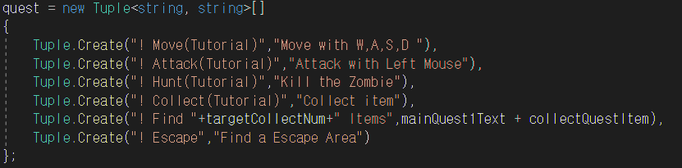
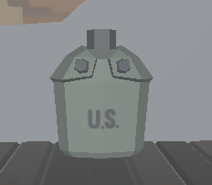
시스템-퀘스트
튜토리얼4개 + 메인퀘스트 2개로 이루어짐
튜토리얼
WSAD로 움직이기
공격하기
연습용 좀비 제거하기
수집품 회수하기
메인
6개의 수집품 수집하기
탈출구역으로 이동하기
수집품

Slide 11
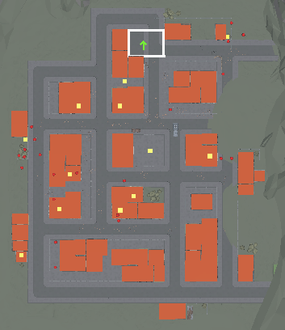
시스템 - 맵
※ 아래의 색깔마커는, 미니맵에만 보임.
건물
수집품
플레이어 방향
적
탈출지역
튜토리얼 지역
- 맵 밖으로는 나갈 수 없도록 60도 이상의 경사 설정
- NevMesh Surface를 설정함

Slide 12
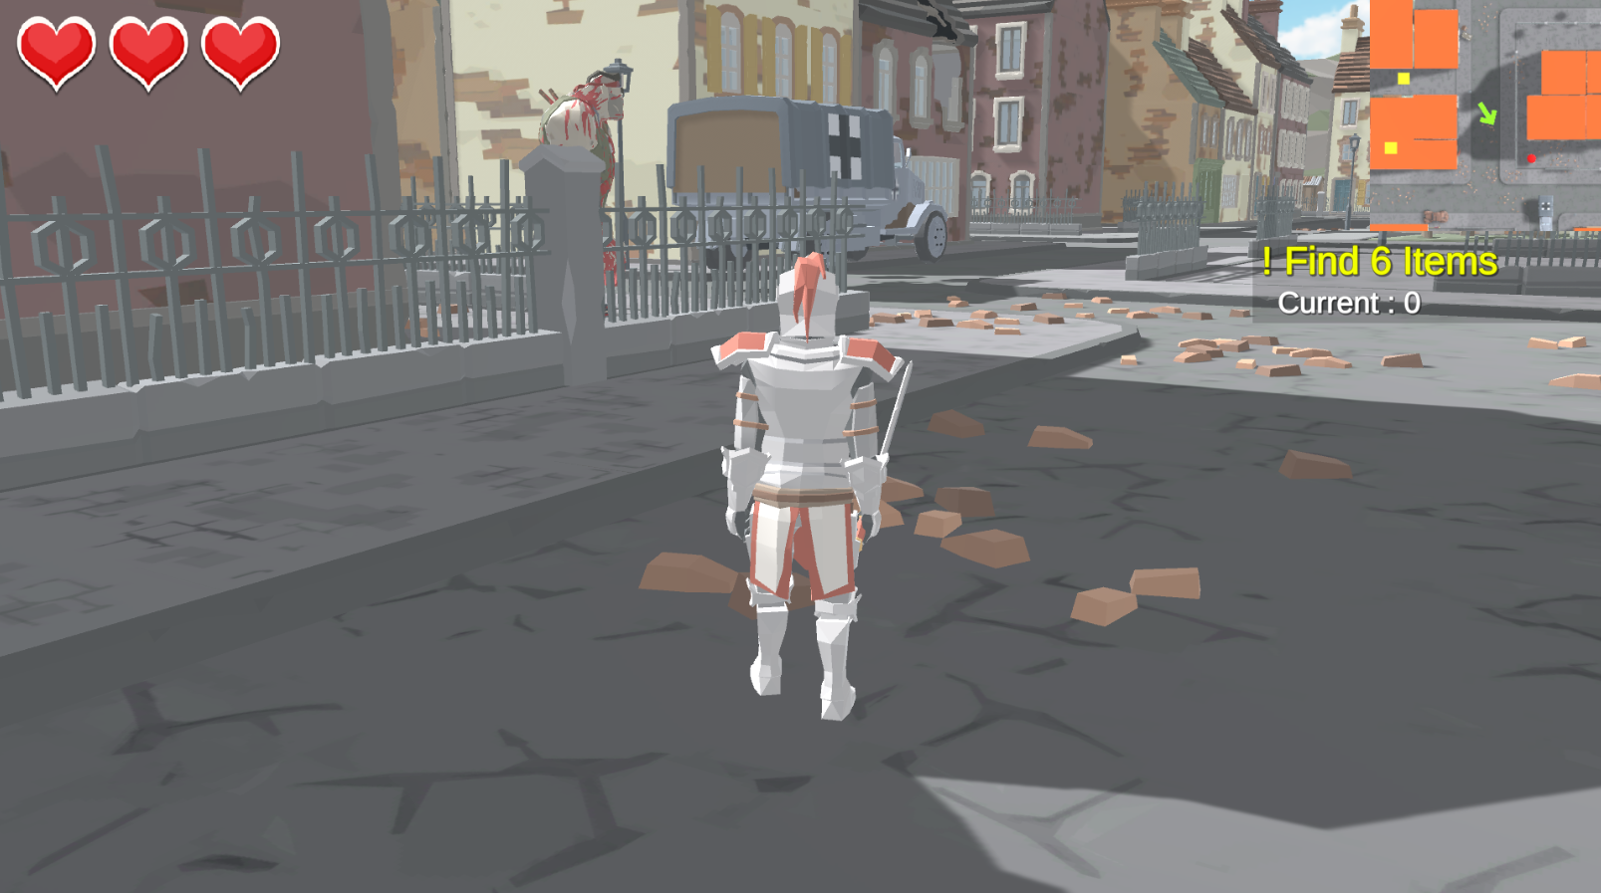
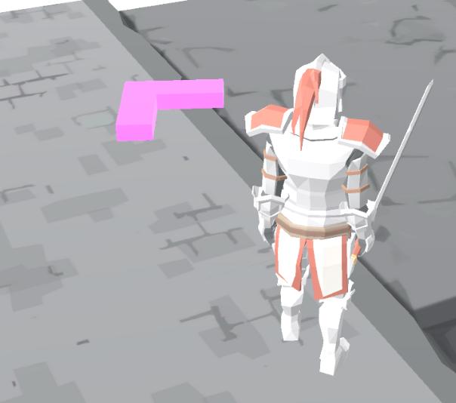
시스템 - UI
미니맵
남은 생명력 표시
현재 퀘스트
탈출미션시
탈출 구역
방향표시
마커활성화

Slide 13
UML

Slide 14
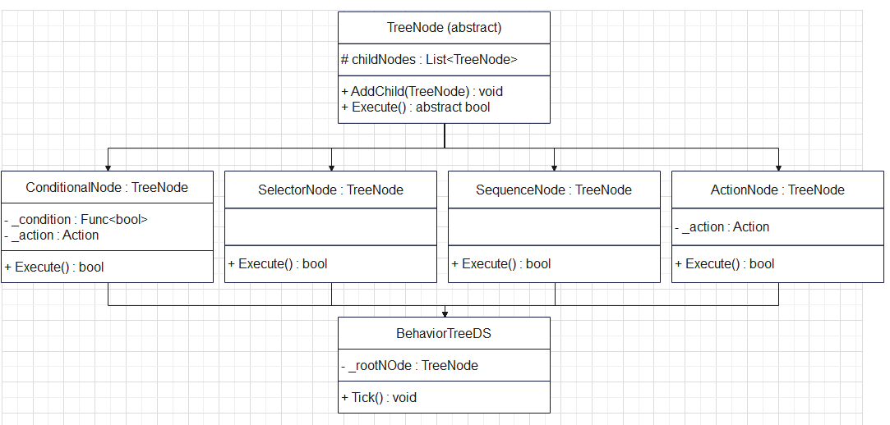
UML - Behavior Tree

Slide 15
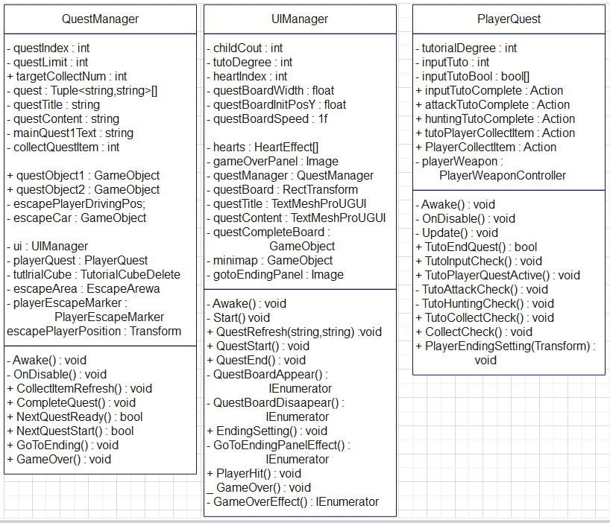
UML - Manager

Slide 16
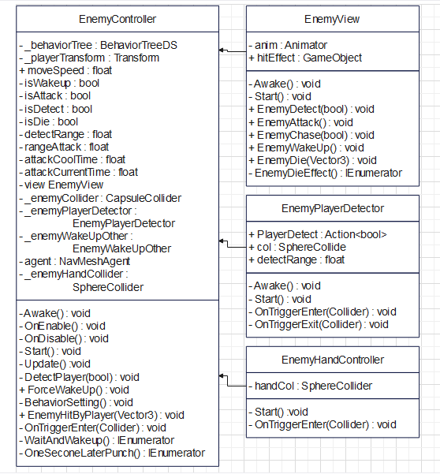
UML - Enemy

Slide 17
UML - Player
Player의 이동, 카메라이동의 경우 StarterAssets를 사용하였고, 필요한 부분만 수정, 추가하여 사용하였기에 별도로 기재하지 않는것이 맞다 판단되어 생략하였습니다.

Slide 18
Animator

Slide 19
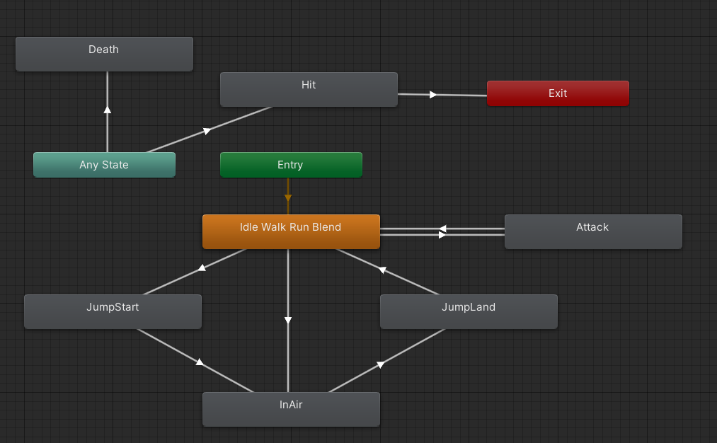
Animator - Player

Slide 20
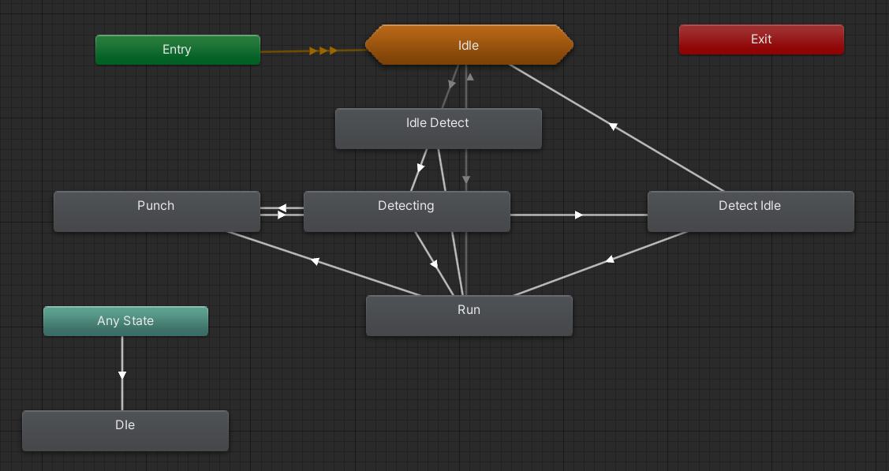
Animator - Enemy

Slide 21
핵심코드

Slide 22
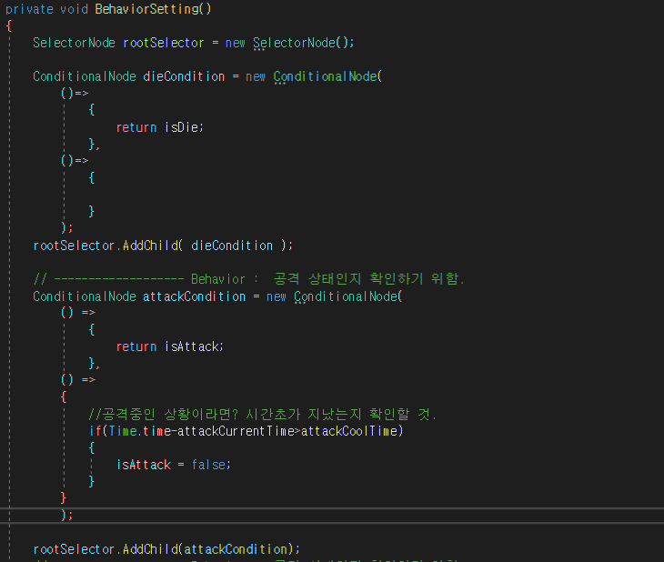
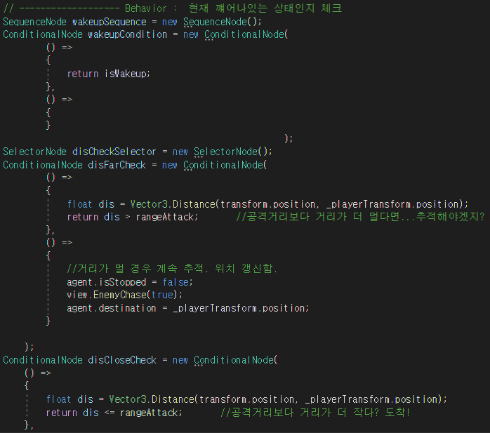
핵심코드 - Behavior Tree

Slide 23
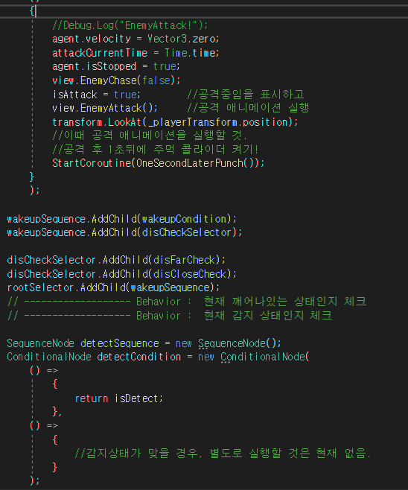
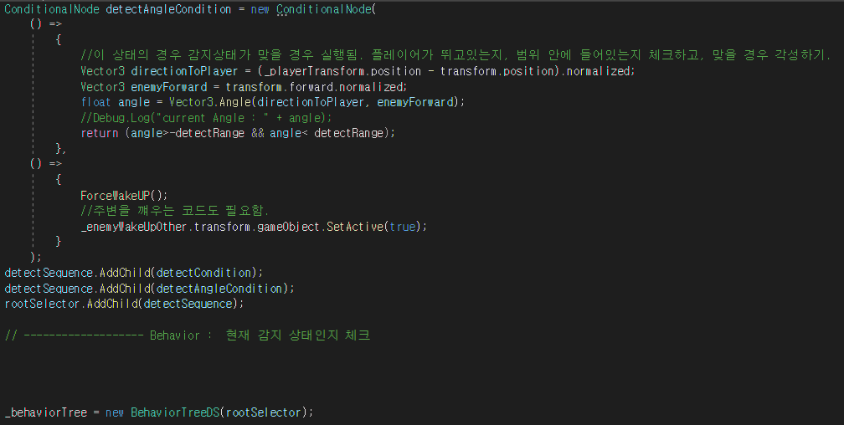
핵심코드 - Behavior Tree

Slide 24
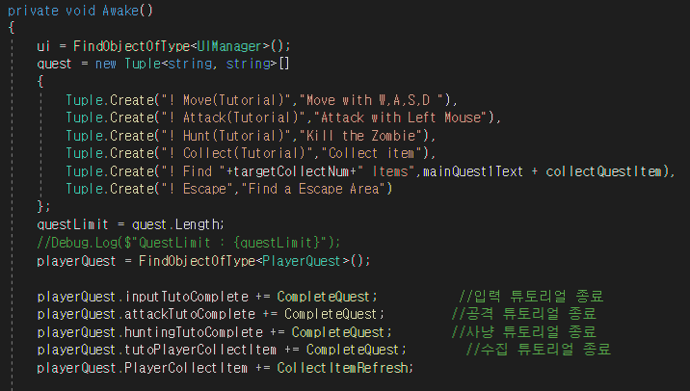
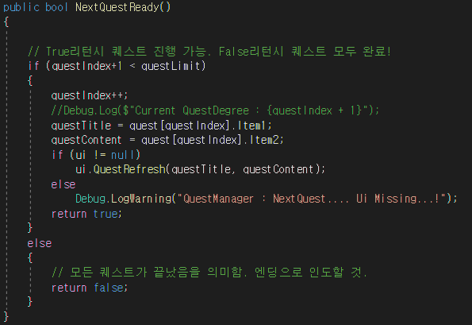
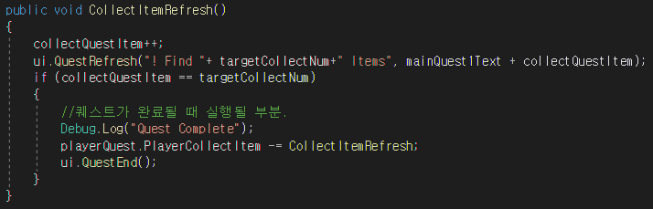
핵심코드 - QuestManager

Slide 25
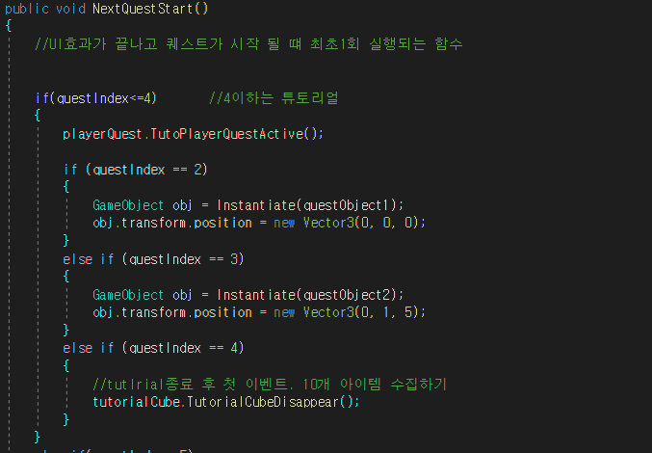
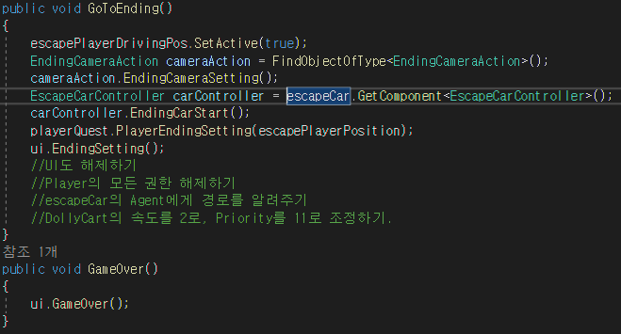
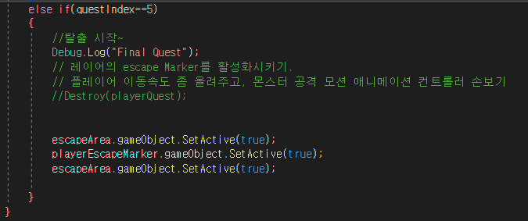
핵심코드 - QuestManager

Slide 26
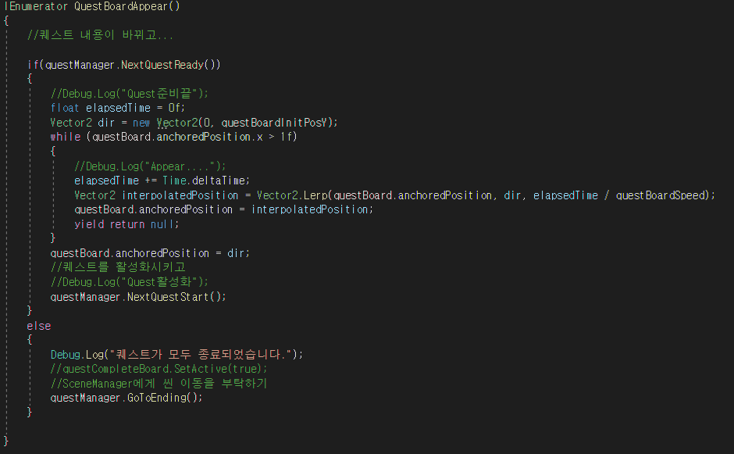
핵심코드 - UIManager

Slide 27
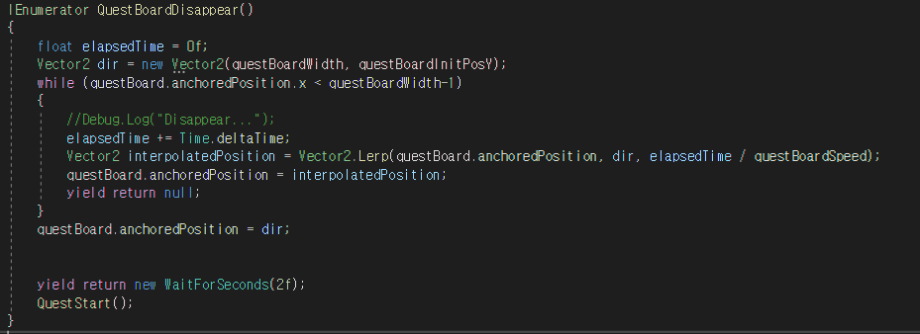
핵심코드 - UIManager

Slide 28
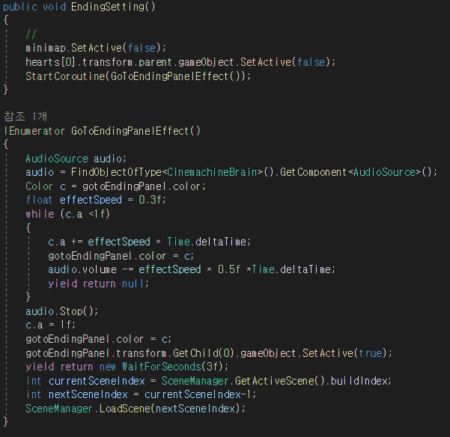
핵심코드 - UIManager

Slide 29
사용한 리소스

Slide 30
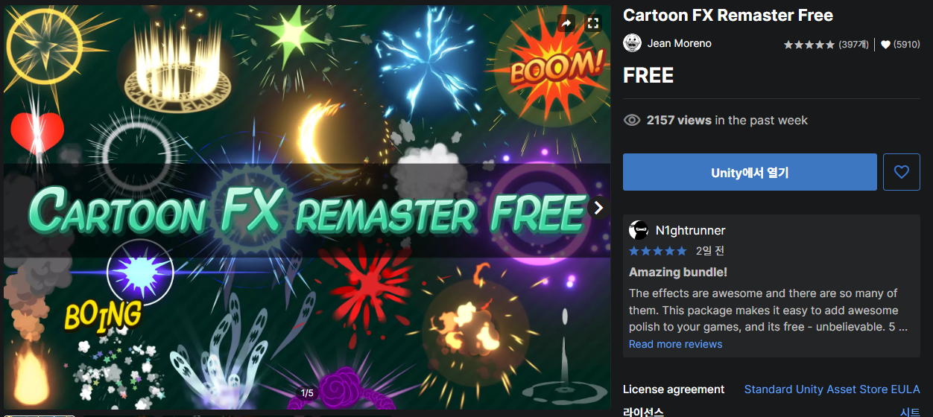
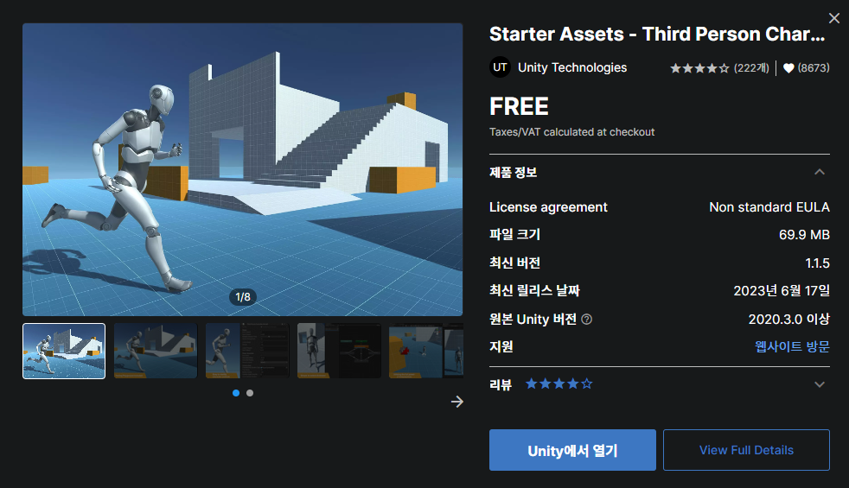




Slide 31
감사합니다

